Slide 1
http 통신
http://www.naver.com
request
사용자 IP,
유저세션(session id)
request
요청 행
요청 해더
공백행
메시지본문
response
응답 행
응답 해더
공백 행
메시지본문
클라이언트 브라우저
웹 서버

Slide 2
참고 : https://www.lesstif.com/pages/viewpage.action?pageId=26083967
GET : 요청메서드 ( GET / POST)
http://www.naver.com : URL
HTTP/1.1 : HTTP의 버전
요청 행
GET http://www.naver.com/ HTTP/1.1
Host : http://www.naver.com (key : value)
User-Agent : webkit
Accept :
요청 해더
공백행
해더와 메시지 본문을 구분
메시지본문
전송하는 데이터가 저장됨. 데이터 형식은 요청헤더에 지정된 타입을 준수.
content-type : application/x-www-form-urlencoded, multipart/formed-data, text/html, json

Slide 3
HTTP/1.1 200 OK
(code) (message)
404 page not found
500 internal server error
HTTP/1.1 : HTTP 버전
200 : 상태코드
OK : 보충메세지
응답 행
응답 해더
메시지의 제어정보, 메시지 본문에 저장한 데이터정보 등이 텍스트 형식으로 저장(KEY : VALUE)
공백행
해더와 메시지 본문을 구분
메시지본문
받을 데이터가 담김. 데이터 형식은 요청 헤더에 지정된 타입을 따름.
HTML파일, CSS파일, 자바스크립트 파일, 이미지, JSON 등

Slide 4
http ajax 통신
request
요청 행
요청 해더
공백행
메시지본문
response
응답 행
응답 해더
공백 행
메시지본문
클라이언트 브라우저
웹 서버

Slide 5
get : 요청 url에 ? key=value&key=value
post : 메시지 본문에 데이터를 담아서 보냄.

Slide 6
javascript)
jquery
ajax
javascript 기본
jquery : javascript기본 문법을 기반으로 해서 태그에 이벤트를 적용하거나, 태그 에니메이션을 처리하는데
좀더 편리하게 구성된 library.
cdn : contents delivery network
$(function(){ : domtree구조(즉 모든 html)를 다운로드 다 받고 나서 실행하겠다는 뜻.
페이지의 실행순서는 : php -> javascript -> html
$(“#id”)
$(“.classname”)
$(“div”)
jquery는 기본적으로 태그를 접근해서 작업을 하기 위해 만들어졌다.
태그 접근 이후 : click이벤트, 태그탐색, css를 변경, animation,
태그의 조작을 편하게 할 수 있게 탄생한것이 jquery, IE 6,7,8버전의 자바스크립트를 하위 호환성 대비.

Slide 7
$.ajax({
url:
data:
datatype:’get’,’post’
success:function(result){
},
error:function(request,status,error){
alert(“통신중 장애가 발생했습니다.”);
}
})
$.ajax(매개변수): xmlhttpRequest(자바스크립트 내장 통신모듈)
$.trim
$.util함수.
자바스크립트가 제공해주지 않는 유용한 함수들을 묶어놓은 기능들.

Slide 8
221 개의 글일때.
prev
1 2 3 4 5 6 7 8 9 10
next
prev
11 12 13 14 15 16 17 18 19 20
next
21 22 23
1 block
2 block
3 block

Slide 9
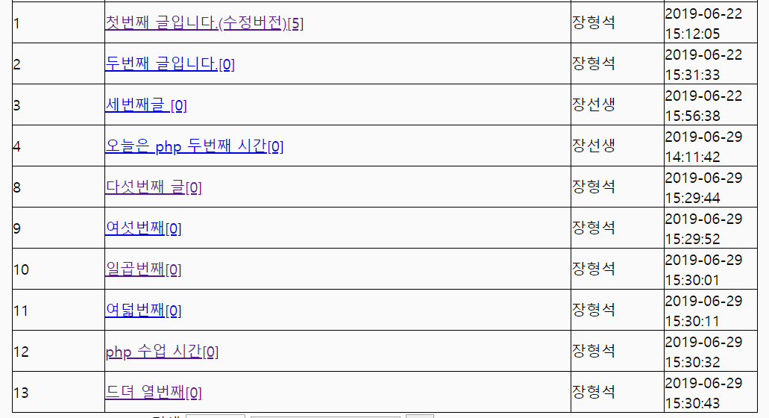
while($row = mysqli_fetch_array($result)){
$sql = "select count(*) from reply where boardidx = ".$row['idx'];
$res = mysqli_query($connect_db,$sql);
$rowcount = mysqli_fetch_array($res);
?>
<tr>
<td><?=$row['idx']?></td>
<td><a href="detail.php?idx=<?=$row['idx']?>"><?=$row[1]."[".$rowcount[0]."]"?></a></td>
<td><?=$row[2]?></td>
<td><?=$row['regdate']?></td>
</tr>
<?
}
//페이지번호.
?>
count(*)
5
idx subject username regdate
$row

